Slide 1
Пальцы развиваем, буквы составляем
Выполнила: Учитель-логопед Вдовина В.С.

Slide 2
«Пальчиковая азбука» – система изображений 33 букв русского алфавита с помощью пальцев рук.
Каждая пальчиковая комбинация представляет зрительно-пространственный образ буквы русского алфавита. Ее неоднократное повторение значительно развивает мелкую моторику, речь, внимание, мышление, зрительно-пространственное восприятие и конструктивный праксис.

Slide 3
На своих логопедических занятиях мы активно используем с детьми пособие по развитию мелкой моторики,авторы который Рыжанова Е.Н., Ракитина В.А.

Slide 4
Пальчиковая азбука- одно из средств профилактики оптической дисграфии и дислексии. Ее использование способствует эффективной подготовке ребенка к школе. Интерес к выполнению заданий и процессу чтения в целом значительно повышается при ознакомлении детей со стихами, посвященными каждой букве пальчиковой азбуки.

Slide 5
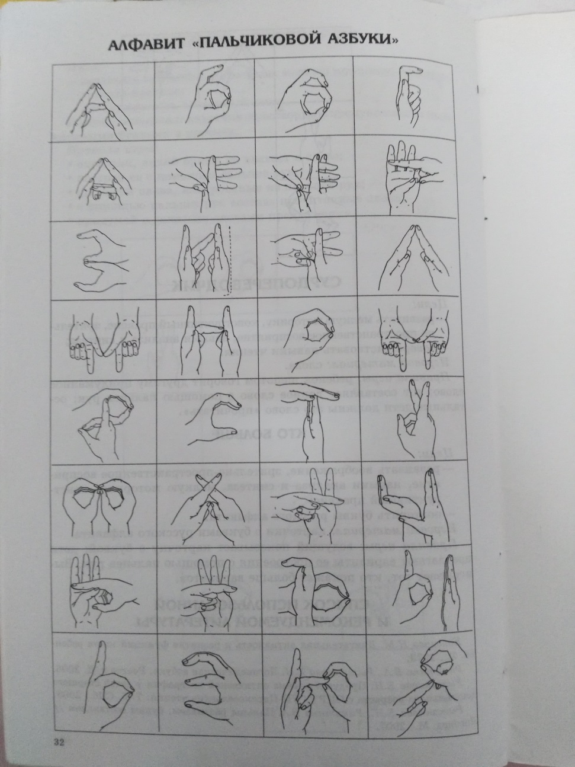

Slide 6
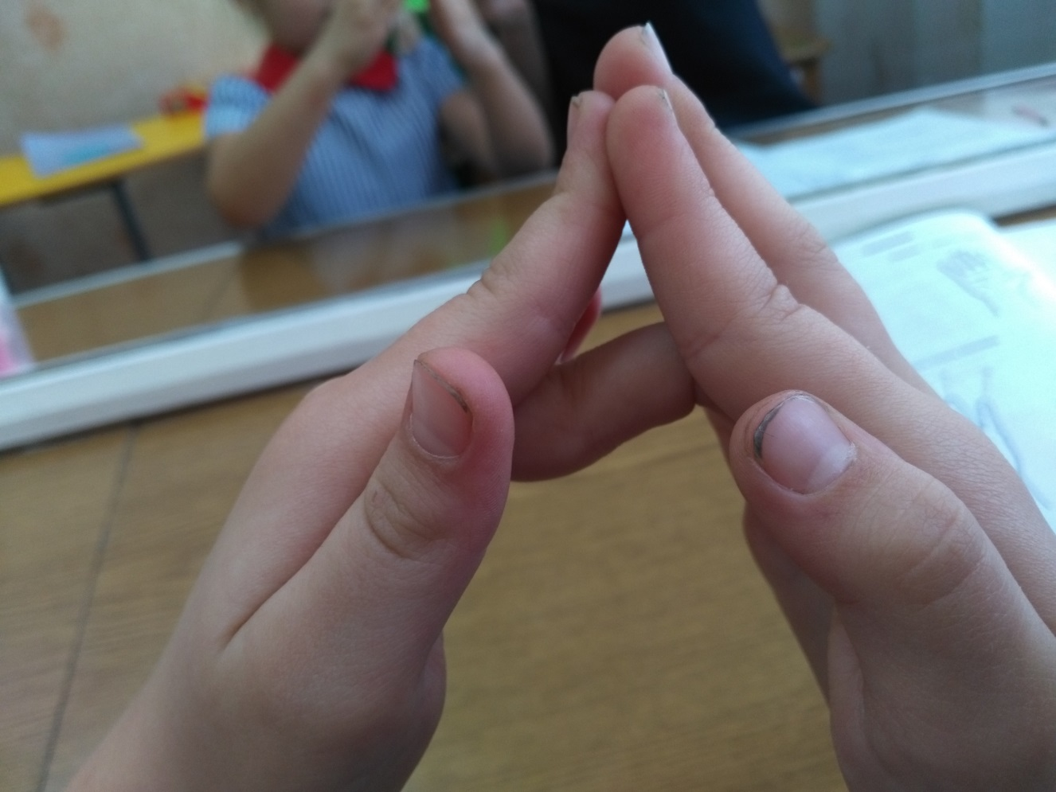

Slide 7
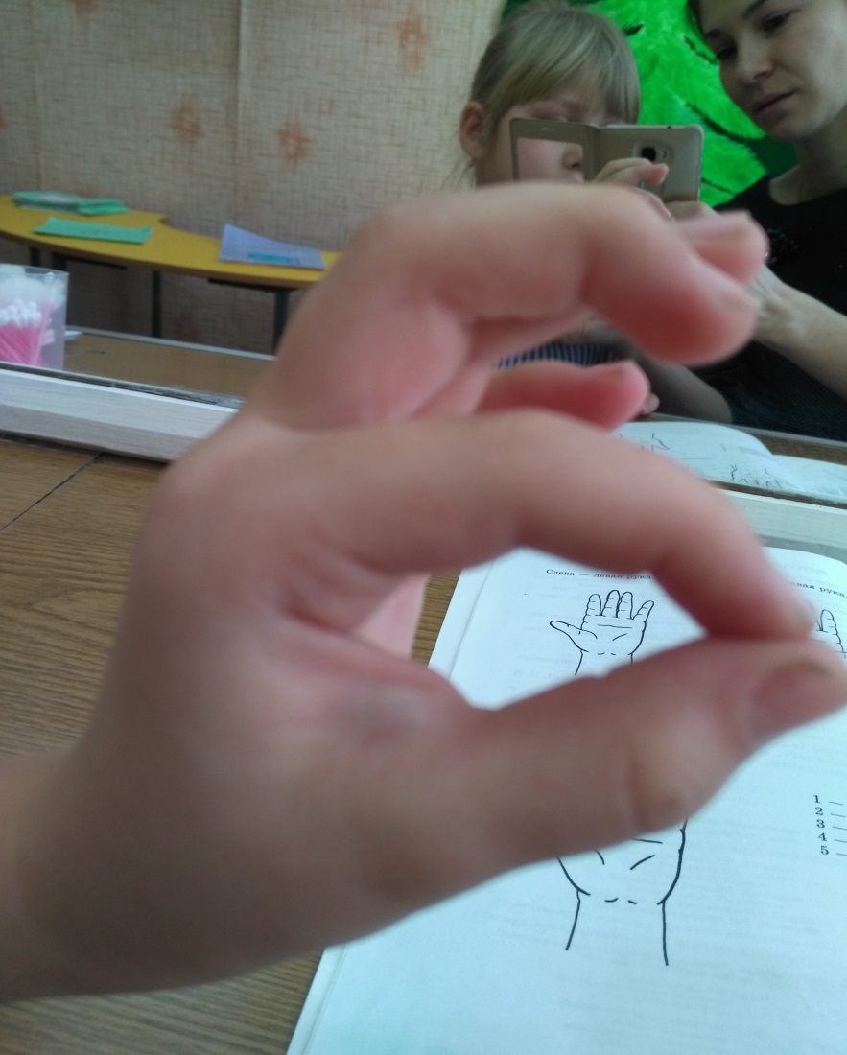

Slide 8
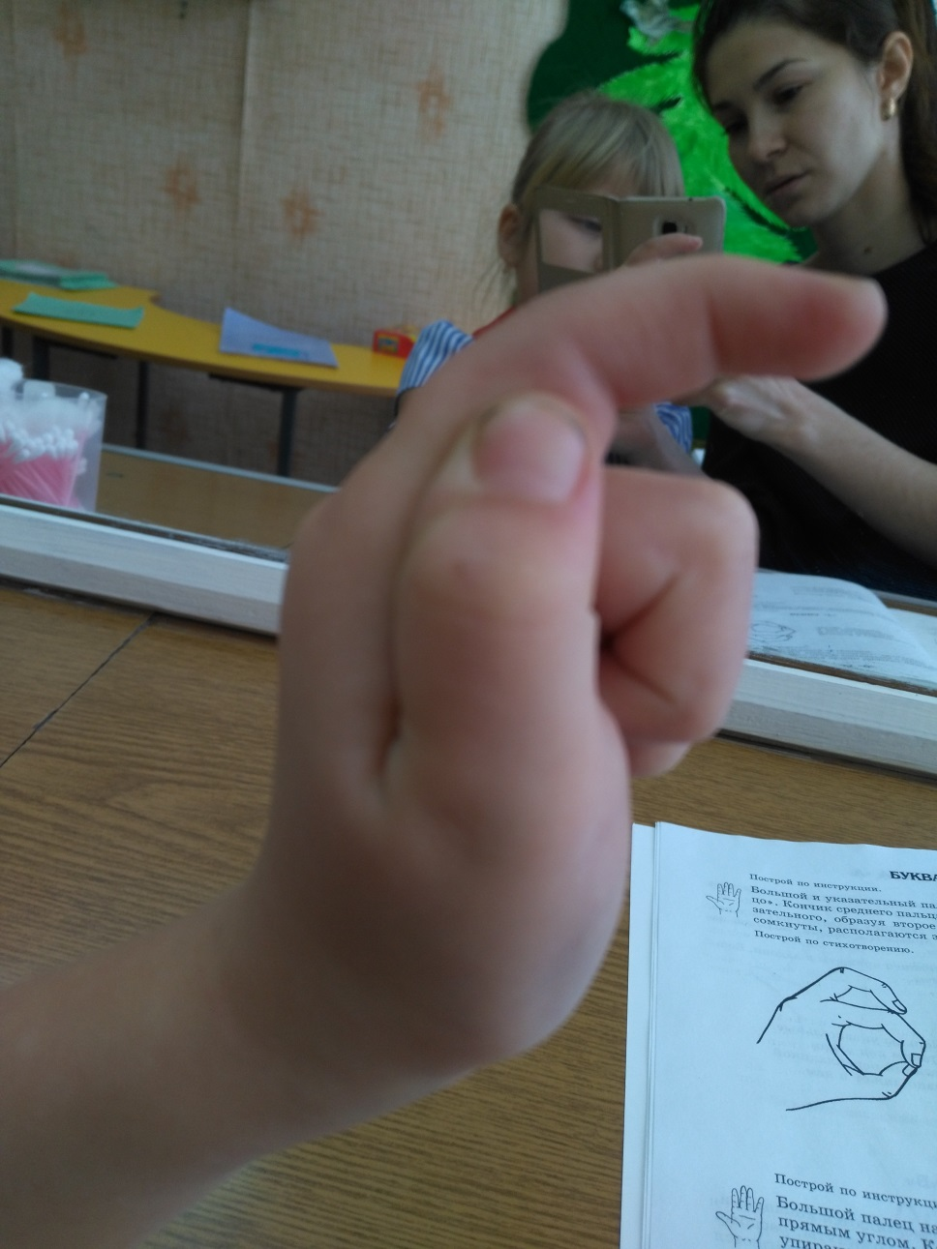

Slide 9
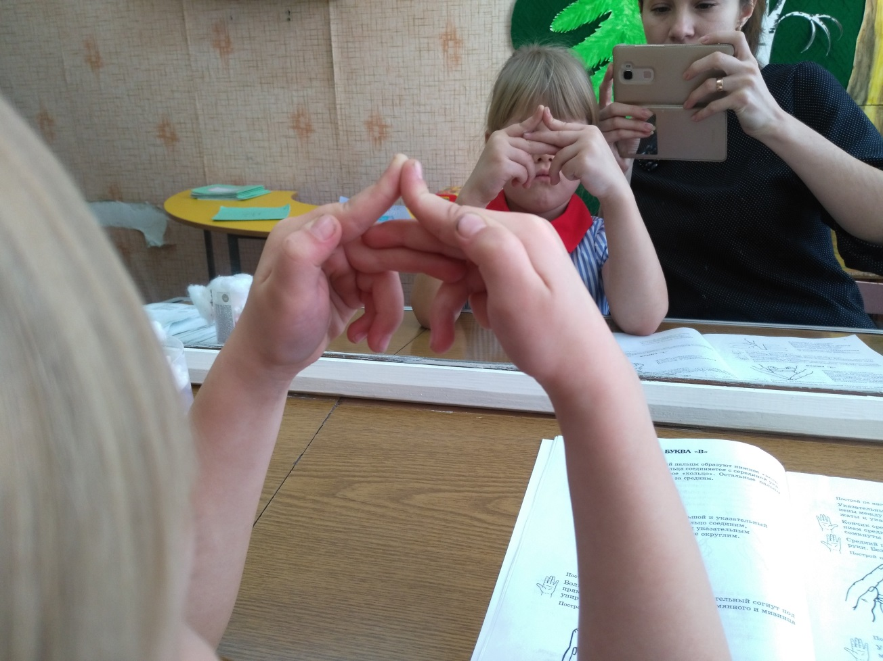

Slide 10
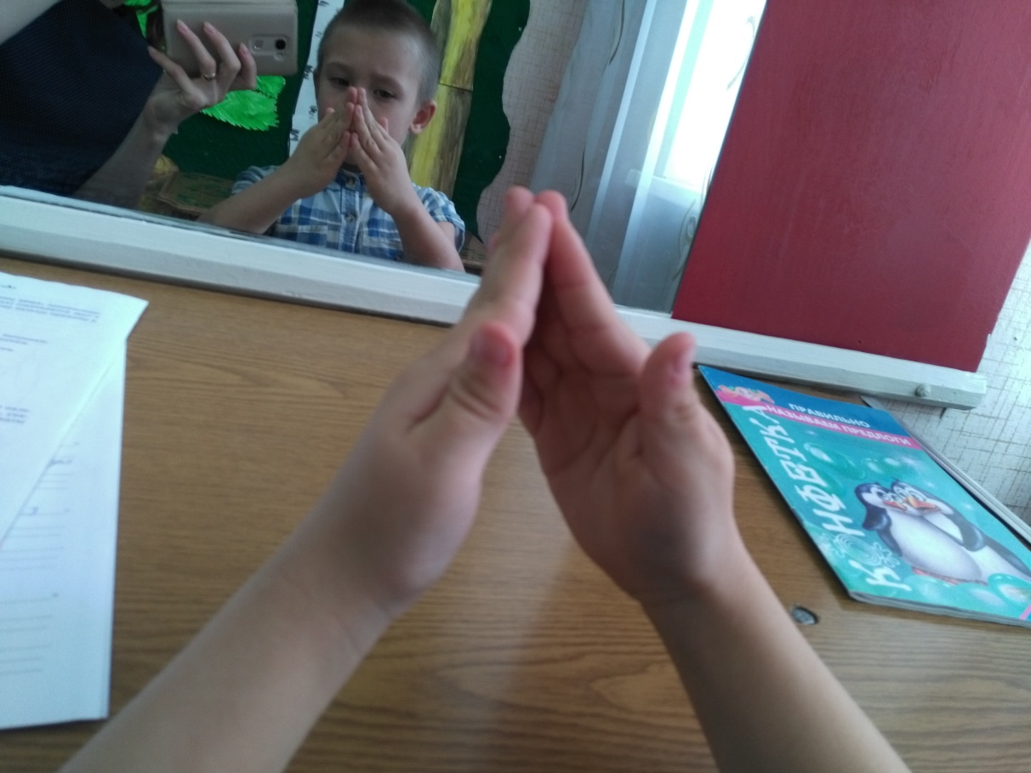

Slide 11
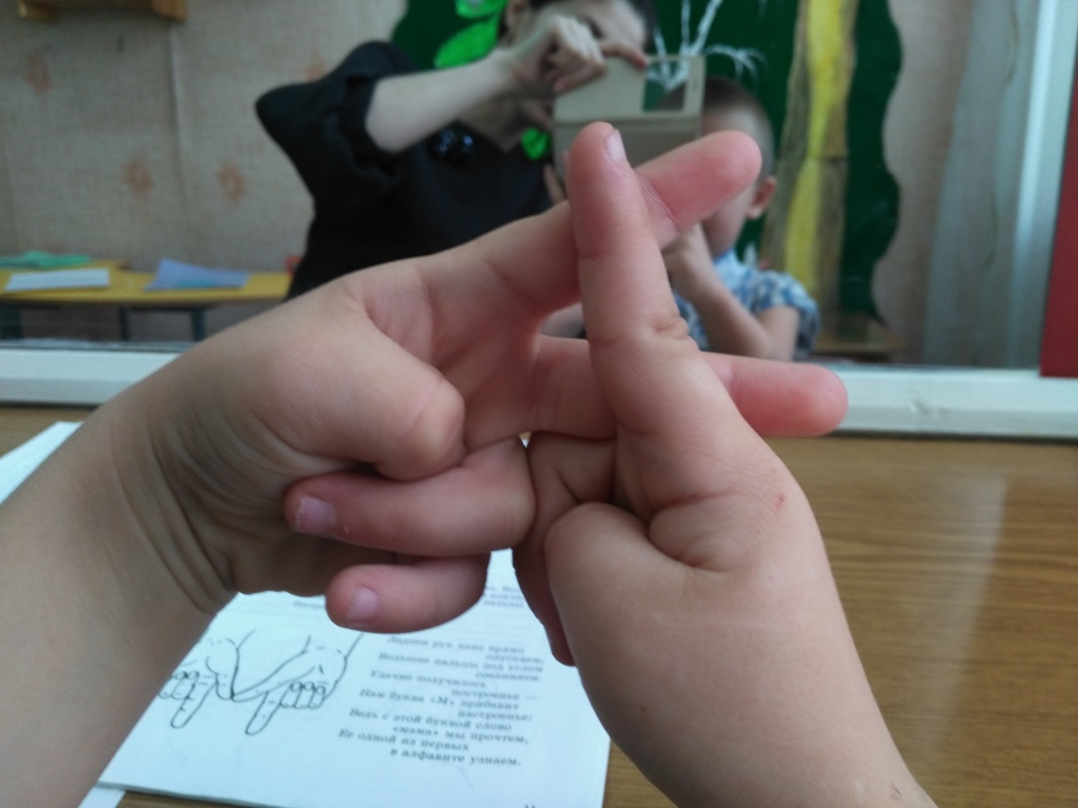

Slide 12
